Slide 1
Présentation du BTS Management Commercial Opérationnel

Slide 2
UNE FORMATION PROFESSIONNALISANTE
Le titulaire du BTS Management Commercial Opérationnel accède à plusieurs niveaux de responsabilités, en fonction de son expérience, de la taille de l’organisation et des opportunités professionnelles.
Il a donc pour perspective de devenir responsable d’un centre de profit : un rayon, un univers, un point de vente, un portefeuille clients, une agence …
Il peut être amené à créer ou reprendre une unité commerciale en qualité d’entrepreneur.

Slide 3
LES CRITERES D’ADMISSION EN BTS MCO AU LYCEE VICTOR HUGO
Être titulaire du baccalauréat général ou technologique ou du baccalauréat professionnel de préférence « commerce/vente »
Être motivé par la poursuite d’études supérieures et par les domaines du commerce et du management

Slide 4
IMMERSION EN MILIEU PROFESSIONNEL
En formation initiale :
15 semaines de stages sur les deux années.
En apprentissage : 26 semaines en entreprise par an
- dès la première année ;
- ou à partir de la seconde année.

Slide 5
LES UNITES COMMERCIALES
Les sescteurs de prestation de services : banque, assurance, immobilier, téléphonie…
La distribution généraliste
Les grandes et moyennes surfaces spécialisées (sport, ameublement, automobile, jardinage…)
les sites marchands

Slide 6
Les lieux de stages et d’apprentissage
Services
Distribution spécialisée
Distribution généraliste

Slide 7
LES ACTIVITES REALISABLES EN STAGE
Vente de produits ou services
Organisation d’un évènement (animation/promotion)
Création et animation d’une page Facebook
Gestion d’un rayon
Analyse des performances
Analyse de la concurrence
Analyse de la satisfaction clients
Optimisation de la relation client avec la mise en œuvre des applications digitales
Adaptation de l’offre d’un rayon

Slide 8
LES COMPETENCES D’UN TECHNICIEN MCO
Elles relèvent de 3 domaines :
Marketing
Gestion opérationnelle
Management de l’équipe commerciale

Slide 9
En marketing :
Développer la relation client : veille informationnelle - études commerciales - vente dans un contexte omnicanal – optimisation de la relation client
Dynamiser l’offre commerciale : gestion dynamique de l’offre de produits et services – organiser espace commercial – développer les performances – communication commerciale

Slide 10
En management de l’équipe commerciale :
Organiser le travail de l’équipe
Recruter des collaborateurs
Animer l’équipe commerciale
Evaluer les performances de l’équipe
En gestion :
Gérer les opérations courantes
Prévoir et budgétiser l’activité
Analyser les performances

Slide 11
LES MATIERES ENSEIGNEES
Disciplines d’enseignement | Première année | Deuxième année
Développement de la relation client et vente conseil Animation et dynamisation de l’offre commerciale Gestion opérationnelle Management de l’équipe commerciale Culture économique, juridique et managériale Culture générale et expression Anglais Espagnol Entrepreneuriat | 6h (2+4) 5h (3+2) 4h (2+2) 4h (2+2) 4h 2h (1+1) 3h (1+2) 2h 2h | 5h (2+3) 6h (3+3) 4h (2+2) 4h (2+2) 4h 2h (1+1) 3h (1+2) 2h 2h

Slide 12
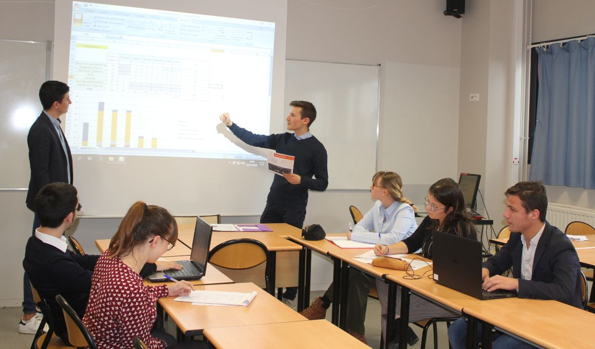
L’approche par les cas
Une approche qui amène les étudiants :
à se positionner comme manager
à prendre des décisions et à les défendre.

Slide 13
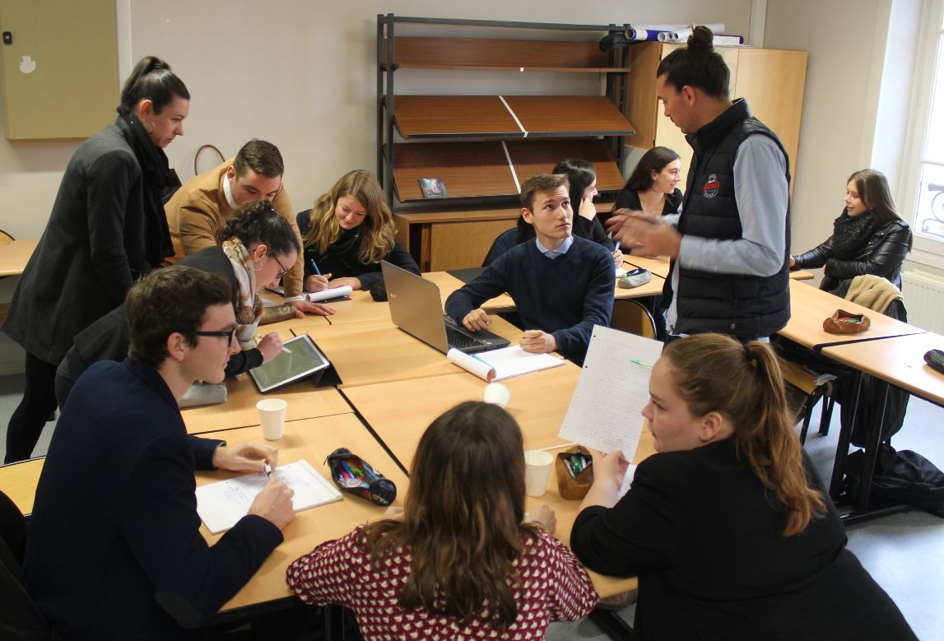
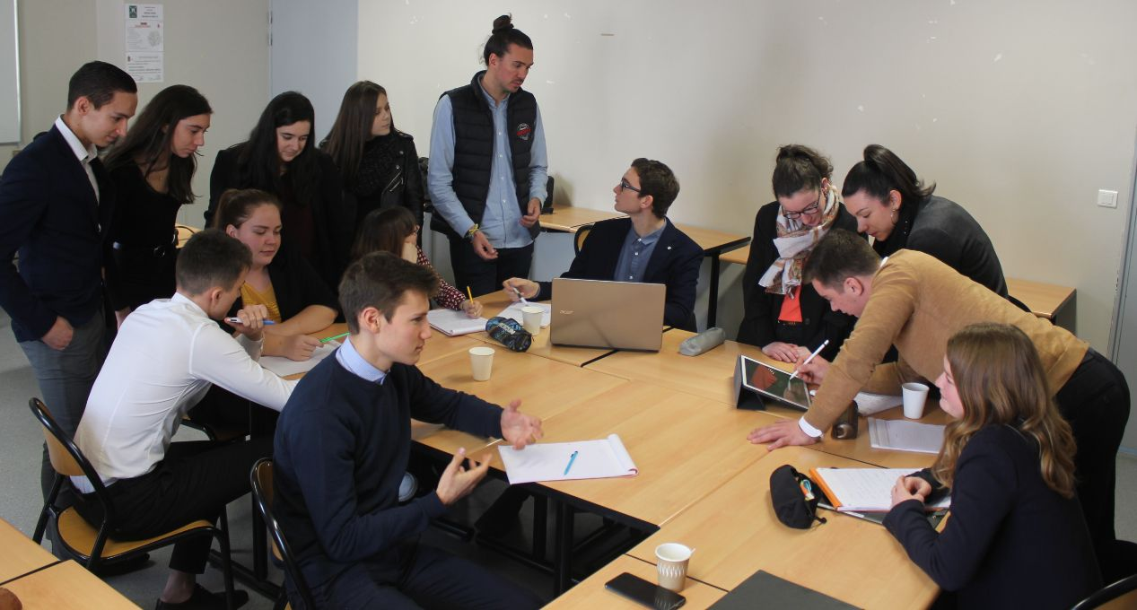
L’ENTREPRENEURIAT
Vous créez votre unité commerciale :
Faire un diagnostic
Choisir un positionnement
Évaluer le potentiel commercial
Trouver les partenaires adaptés
Constituer l’équipe
Etablir un plan de financement
Dans le cadre de l'entrepreneuriat, les étudiants travaillent sur leurs projets de création d'entreprises. Ici, un ancien étudiant, propriétaire d’un V&B, vient témoigner.

Slide 14
POURQUOI LE LYCEE VICTOR HUGO ?
Etablissement public : pas de frais de scolarité.
Formation mixée : possibilité d’opter pour un parcours en initial, en apprentissage ou les deux.
Une équipe pédagogique d’expérience à votre écoute. Notre objectif commun = vous faire monter en compétences
Des locaux dédiés au sein du lycée.
La possibilité d’être hébergé(e) à l’internat du lycée (diner – nuitée – petit déjeuner = 18 €)
Une restauration au tarif CROUS.
Une prise en charge partielle des frais de stages.

Slide 15
…ET APRES LE BTS…
Intégration en entreprise
Poursuite d’études en licence (professionnelle) : banque/assurance ; marketing ; grande distribution ; œnologie ; @commerce ; ressources humaines…
Le choix de l’alternance pour une formation post BTS

Slide 16
POUR DECOUVRIR LE LYCEE ET LA FORMATION :
Lycée Victor Hugo
02.43.07.11.00
4 rue Général Lemonnier - 53200 Château-Gontier
https://victor-hugo.paysdelaloire.e-lyco.fr/
Portes ouvertes : samedi 17 février de 9h à 13h.
Nous pouvons vous accueillir en journée d’immersion.

